Slide 1
Архитектура андроид приложений Паттерны MVC, MVP.
https://www.fandroid.info/lecture-5-on-the-architecture-of-the-android-application-mvp-pattern/
http://www.ohandroid.com/mvc-android.html
https://upday.github.io/blog/model-view-presenter/
https://ichi.pro/ru/patterny-arhitektury-android-cast-1-model-predstavlenie-kontroller-65621982573238

Slide 2
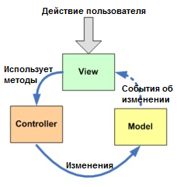
Паттерн MVC

Slide 3
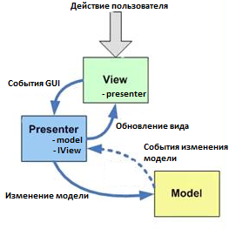
Паттерн MVP
Model-View-Presenter
Паттерн MVP нашел большее применение в Android.
MVP имеет несколько основных отличий от MVC:
Presenter управляет только одной View и взаимодействует с ней через специальный интерфейс.
View управляется только с помощью Presenter-а, а не отслеживает изменение Model.
Presenter получает все данные из Model (или из слоя данных), обрабатывает их в соответствии с требуемой логикой и управляет View.

Slide 4
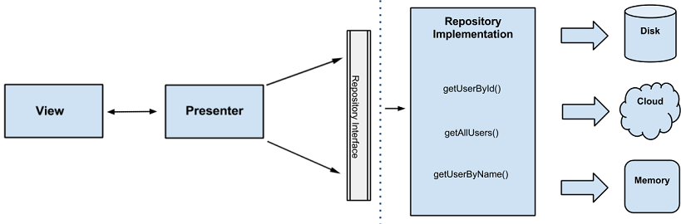
View знает о Presenter;
Presenter знает о View и Model (Repository);
Model сама по себе;

Slide 5
Пример. Разработать Android приложение согласно варианту с использованием архитектуры «Модель-Представление-Презентер», выполняющее ввод данных, вывод и редактирование в соответствии с вариантом. Для выполнения каждого пункта задания использовать отдельную Activity и модель. Организовать навигацию с использованием списковых представлений (ListView), при этом при помощи адаптера осуществить связывание с массивами данных.
Для выбора действия использовать меню.

Slide 6
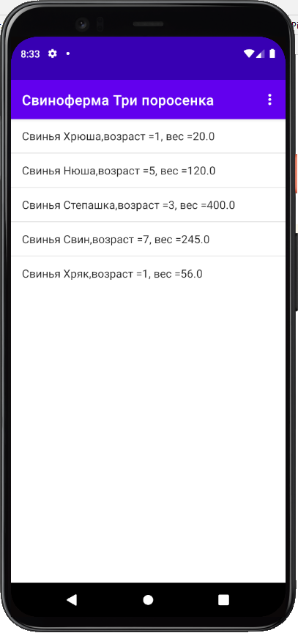
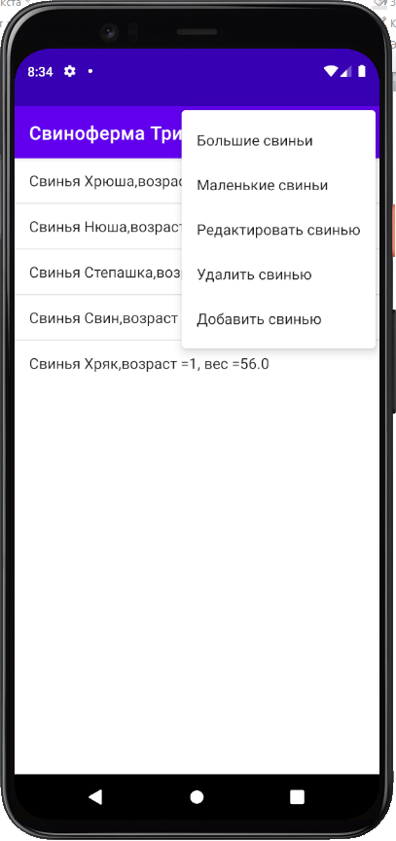
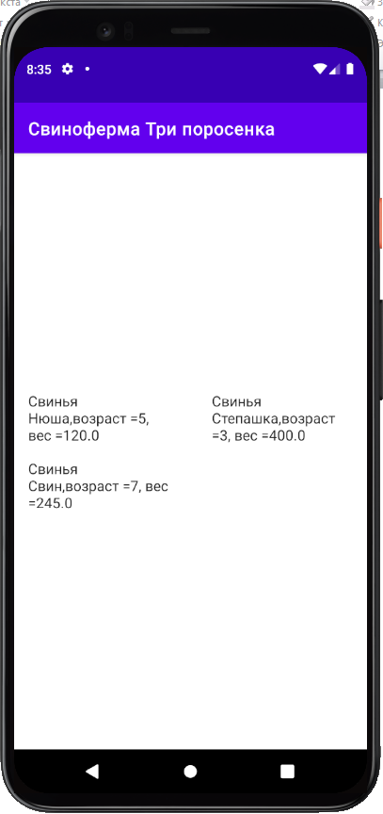

Slide 7
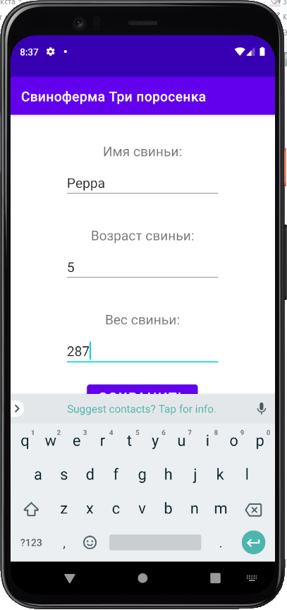
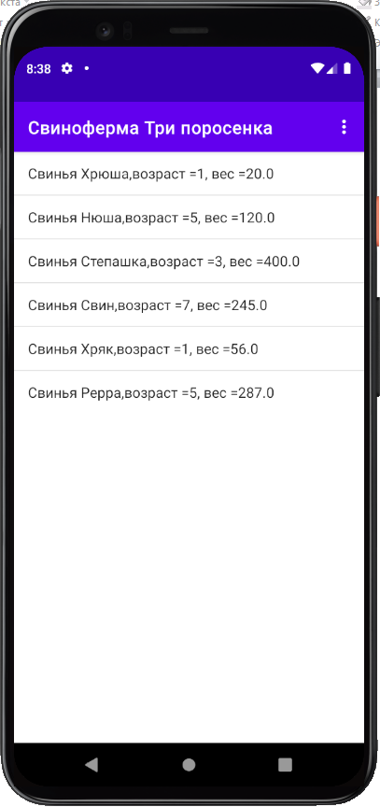

Slide 8
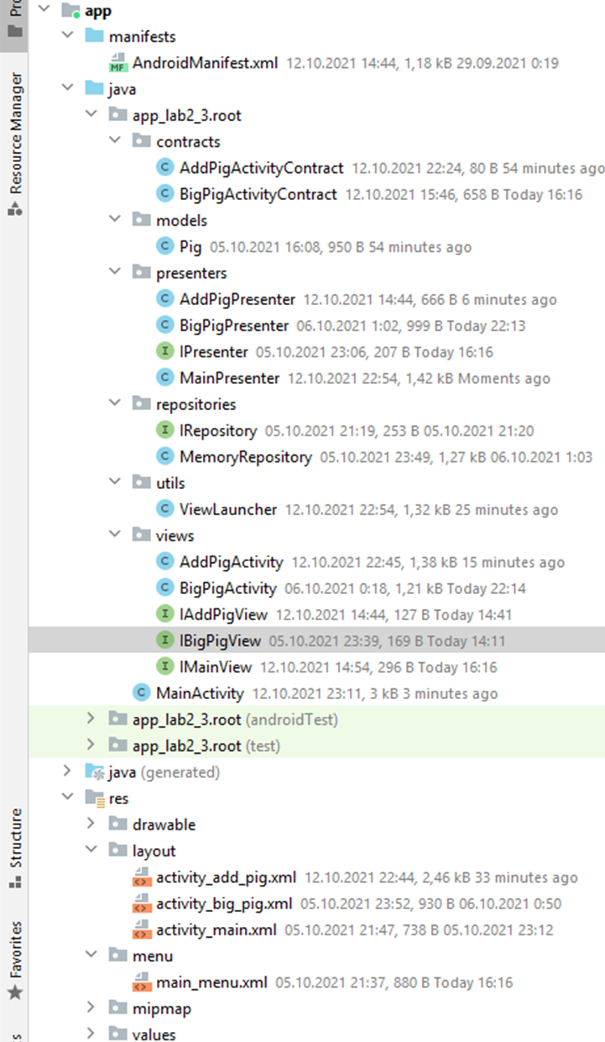
public interface IRepository { Pig get(String name); ArrayList<Pig> getAll(); void add(Pig pig); void delete(Pig pig); }

Slide 9
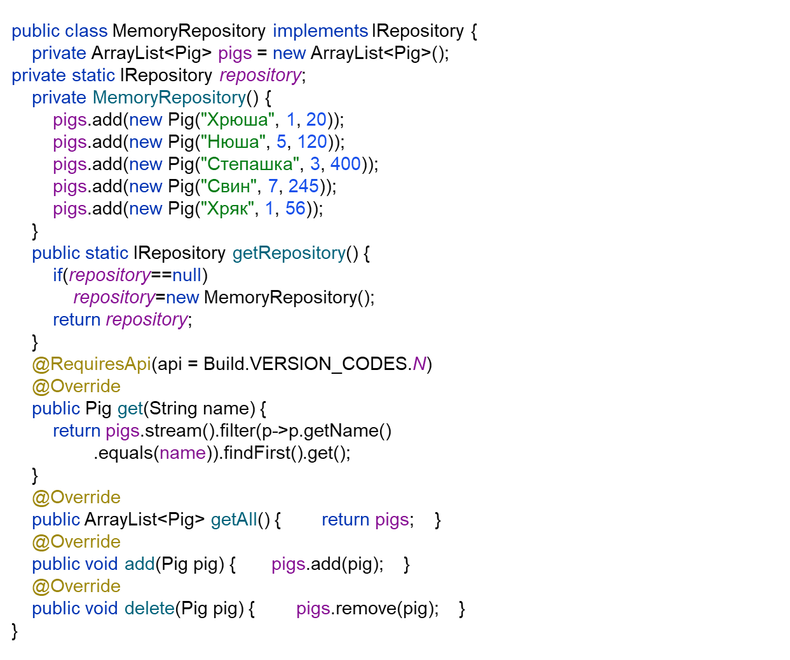

Slide 10
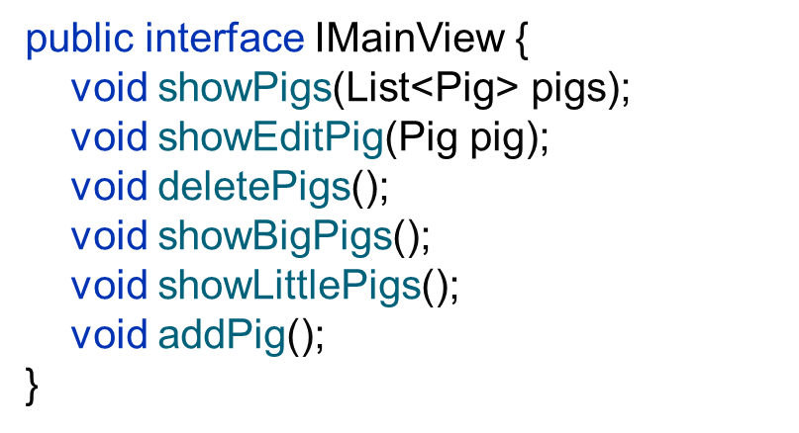
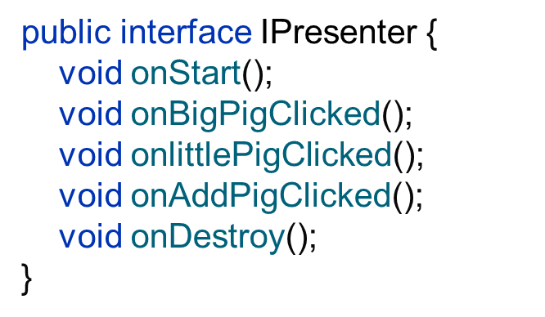

Slide 11
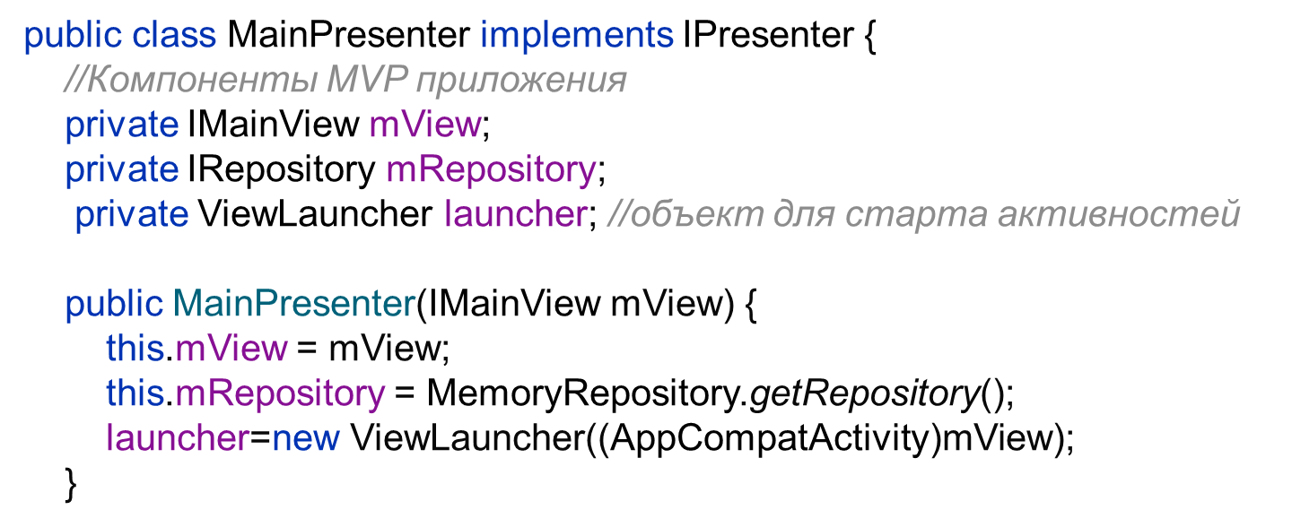
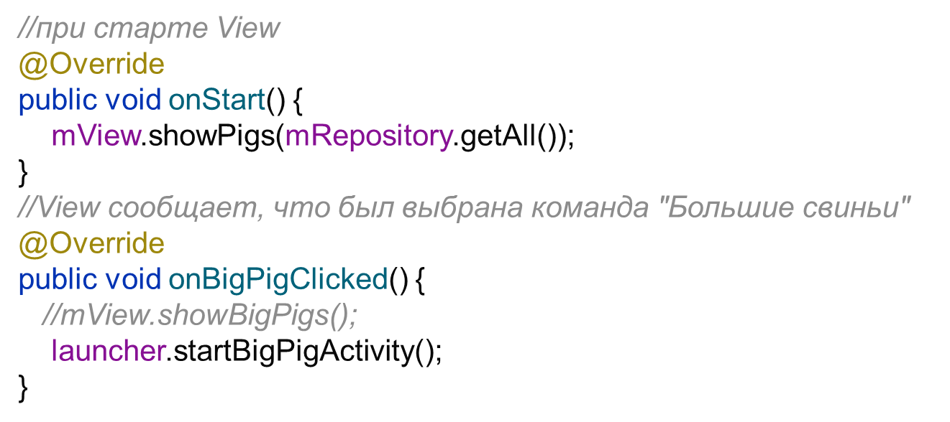

Slide 12
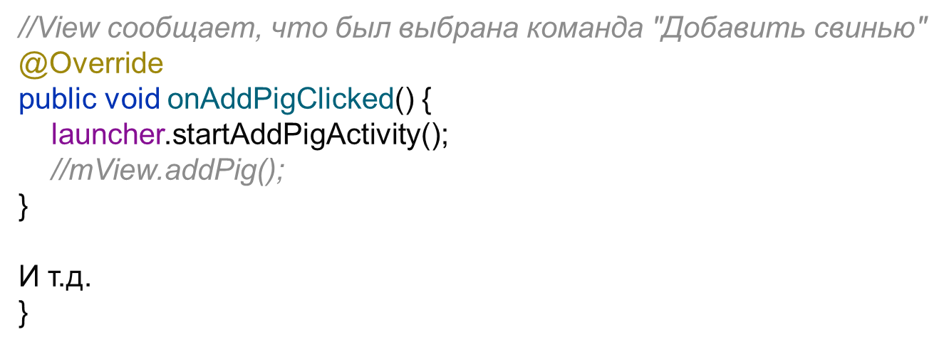

Slide 13
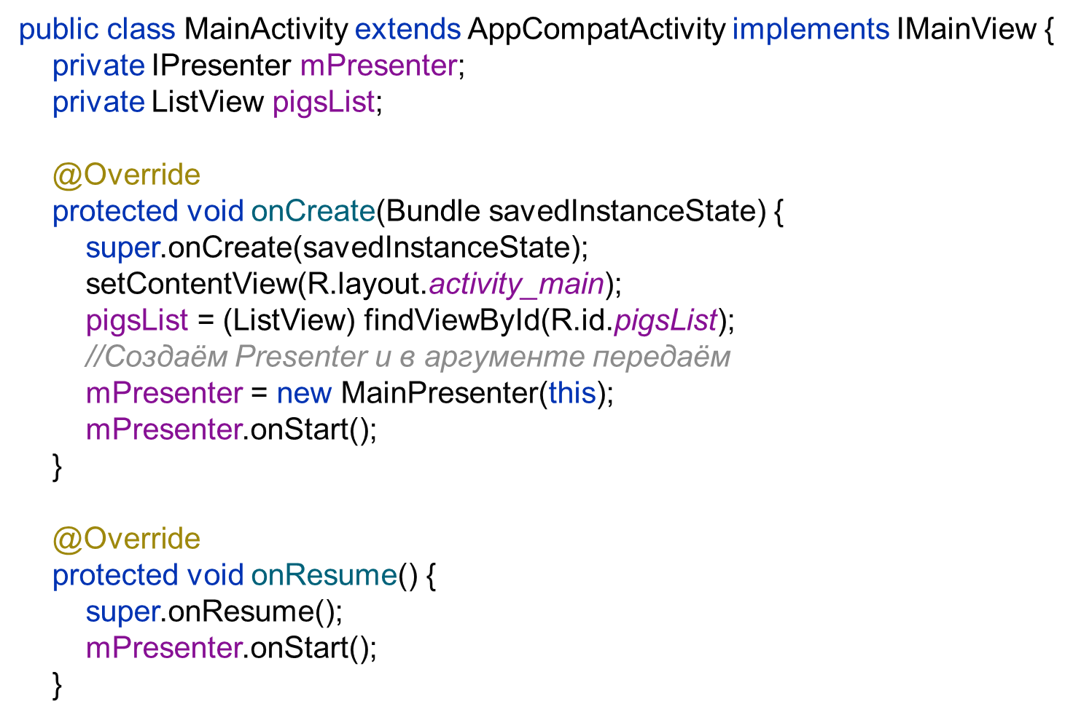

Slide 14
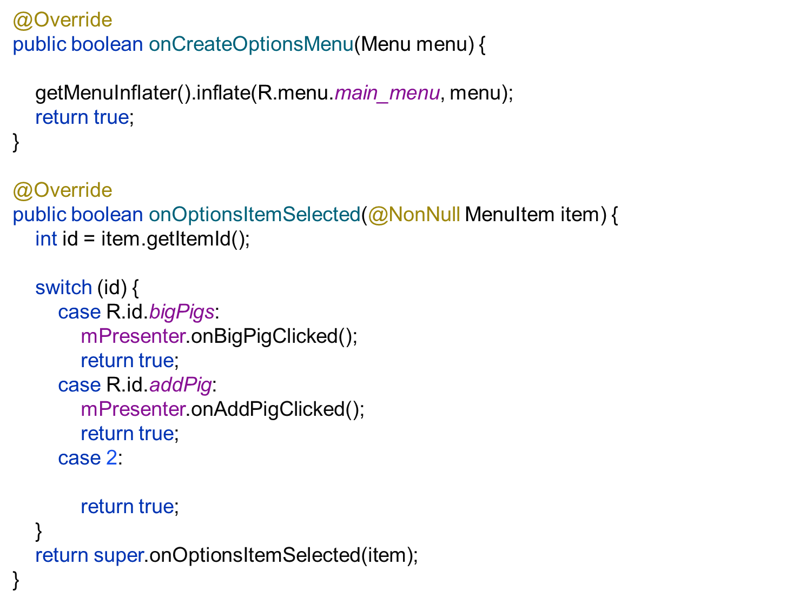

Slide 15
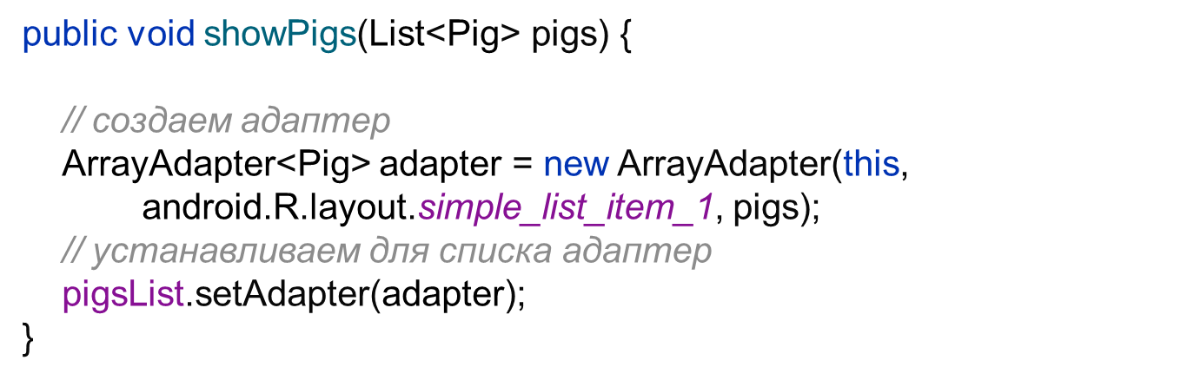
И т.д.

Slide 16
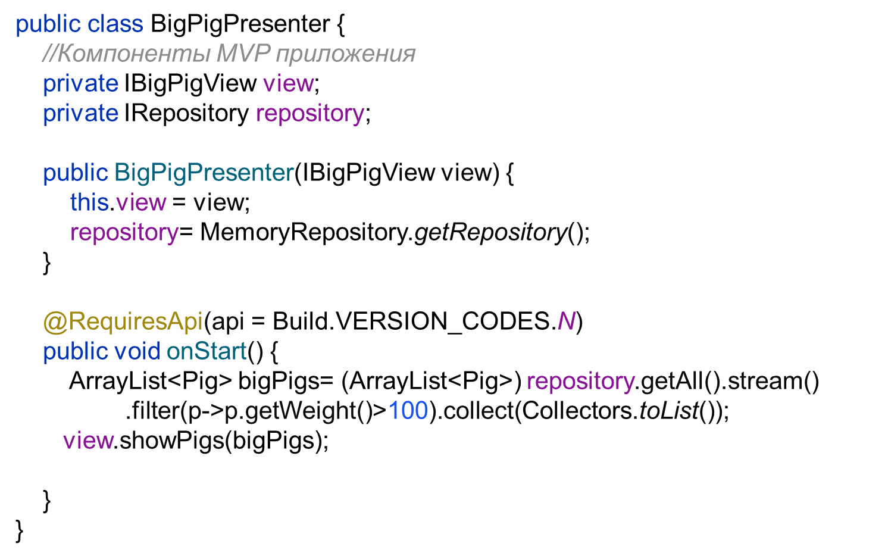

Slide 17
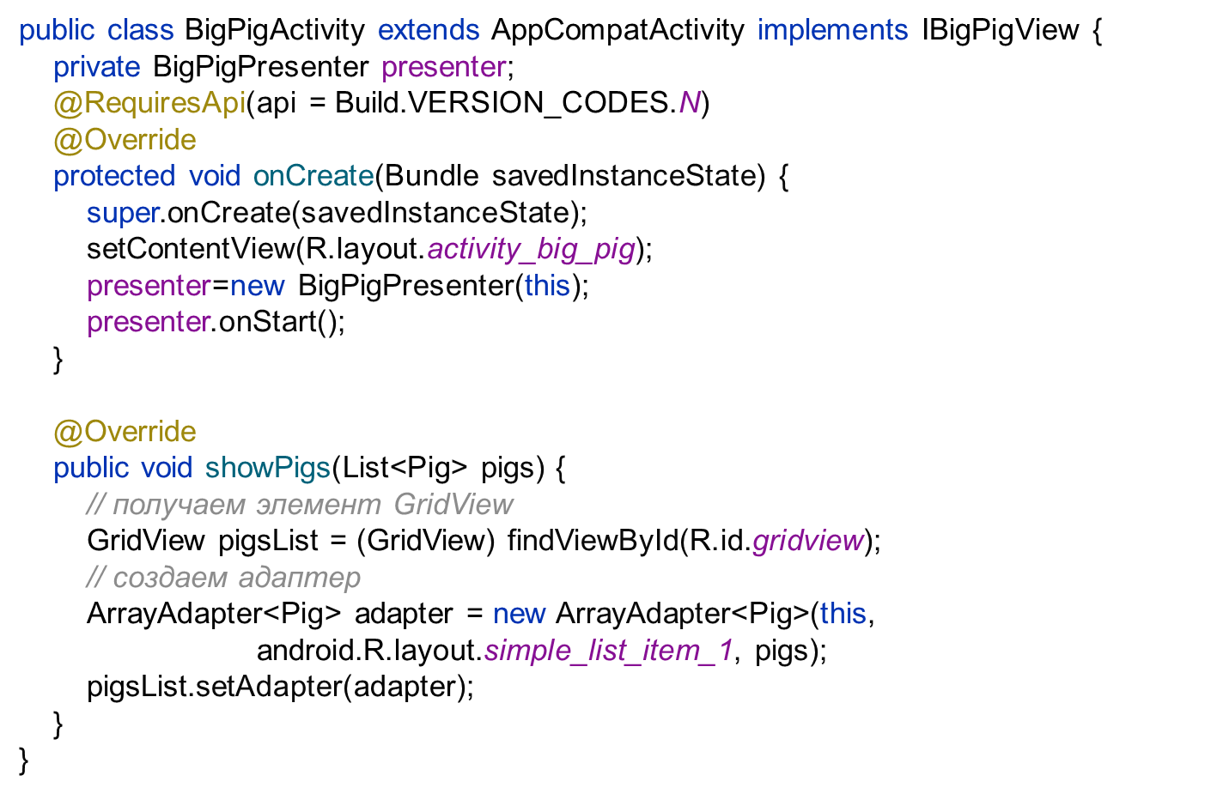
public interface IBigPigView { void showPigs(List<Pig> pigs); }

Slide 18
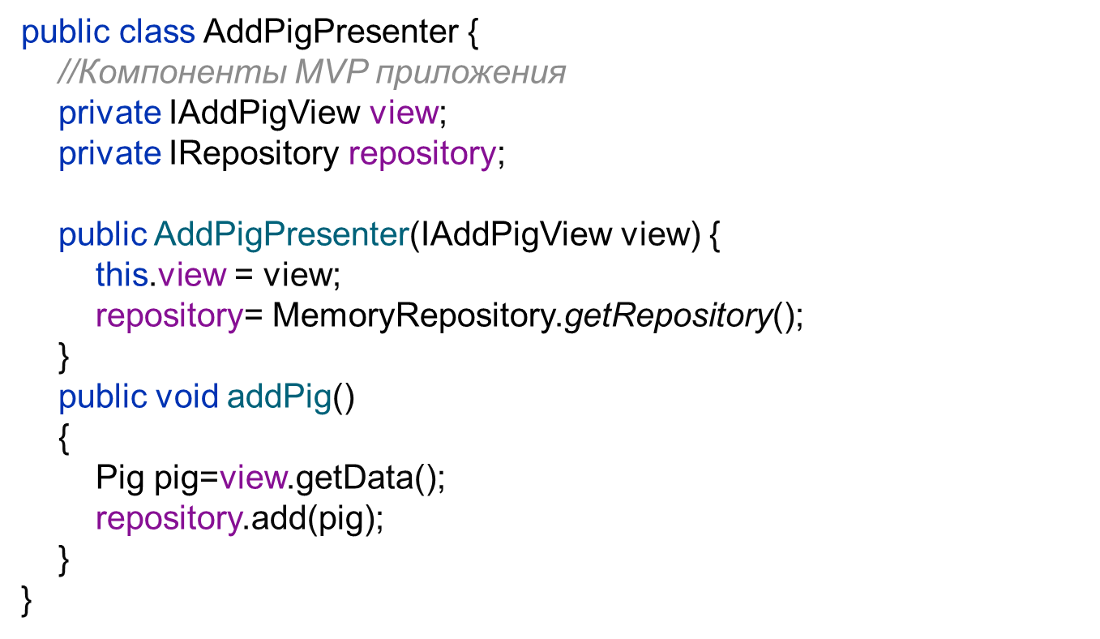


Slide 19
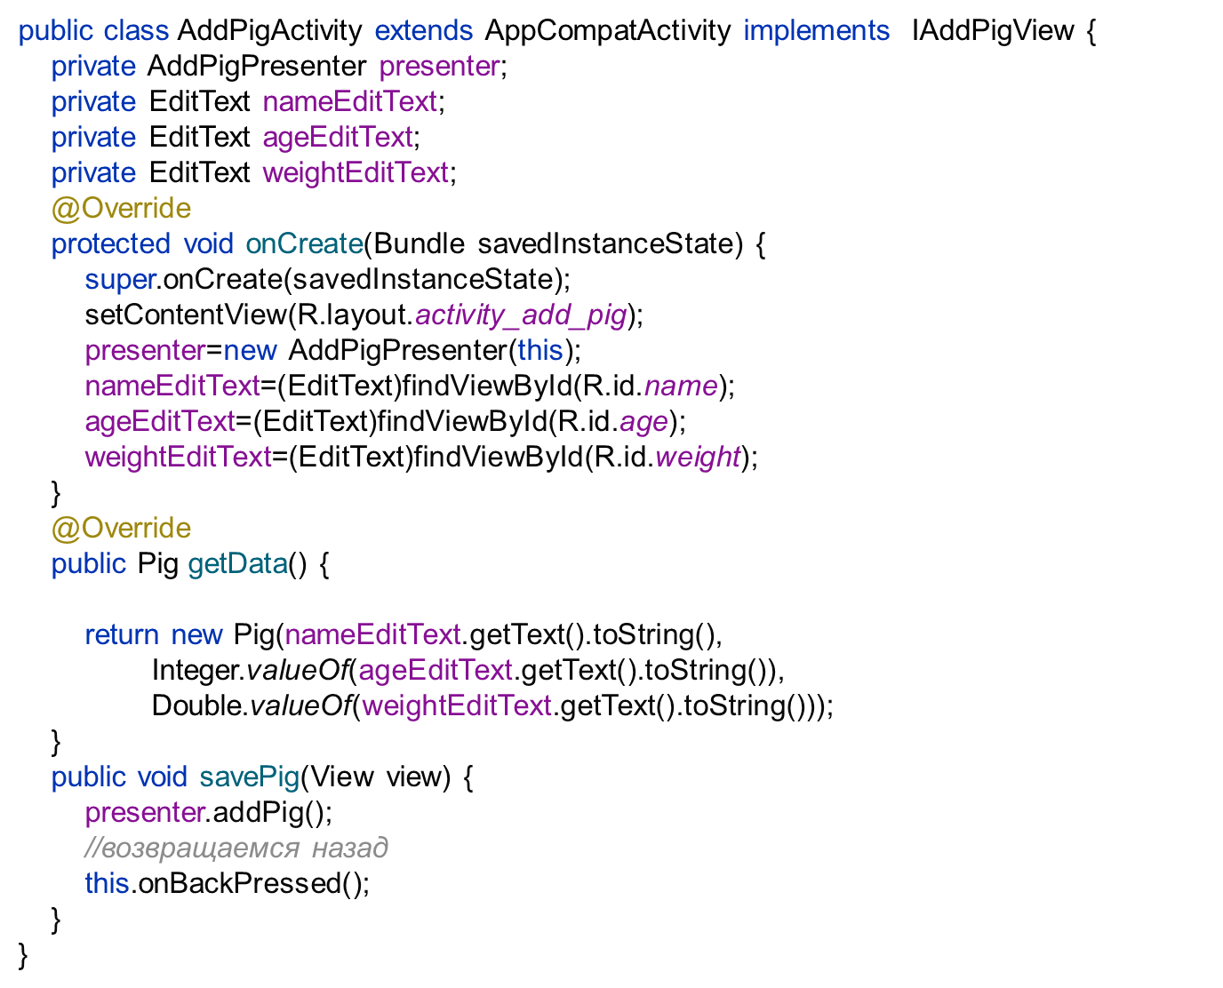

Slide 20
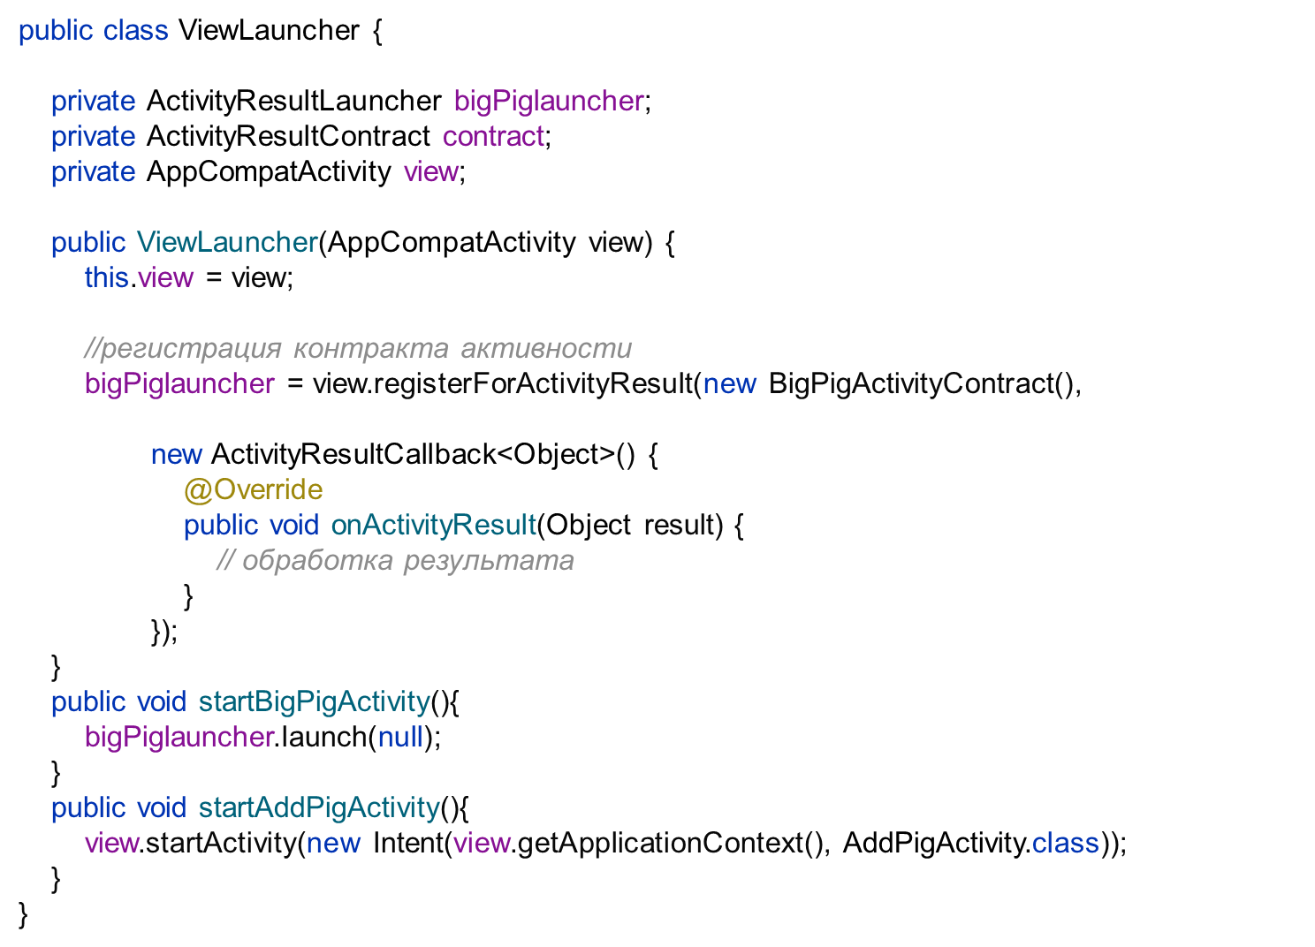

Slide 21
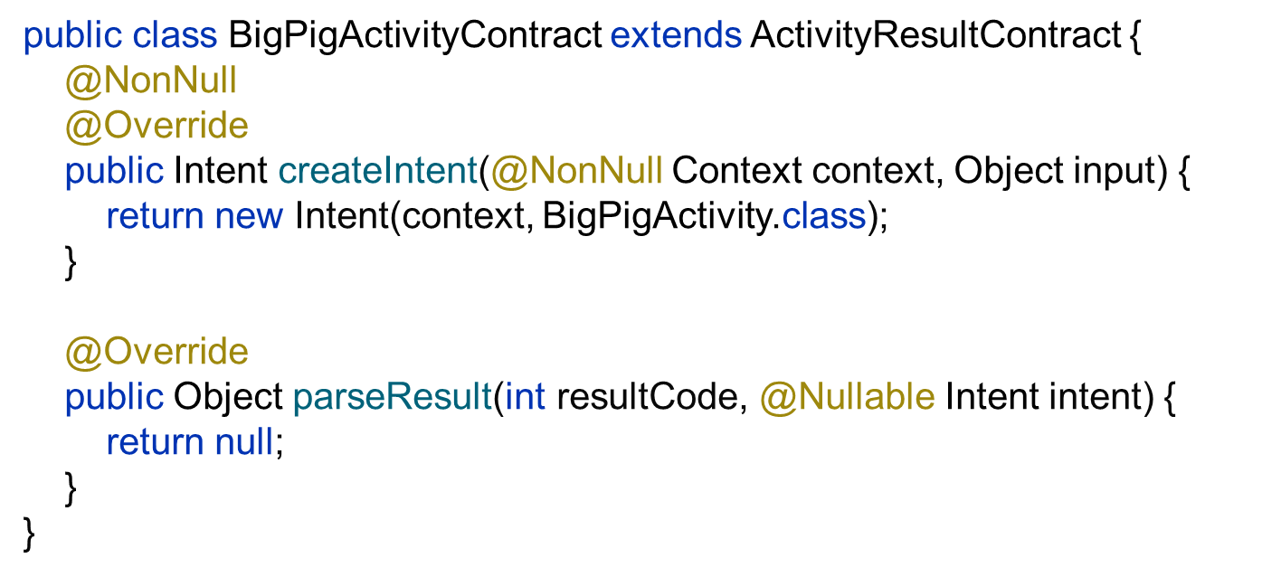

Slide 22
Создание контекстного меню
Контекстное меню вызывается в Андроид длительным нажатием на каком-либо экранном компоненте. Обычно оно используется в списках, когда на экран выводится список однородных объектов
В контекстном меню не поддерживаются значки и быстрые клавиши. Контекстное меню применимо к View, а меню к Activity. Поэтому в приложении может быть одно меню и несколько контекстных меню, например у каждого элемента TextView.
Существует два способа предоставления возможности контекстных действий:
в плавающем контекстном меню. При этом меню отображается в виде плавающего списка пунктов меню (похоже на диалоговое окно). Пользователи могут каждый раз выполнять контекстное действие только с одним элементом

Slide 23
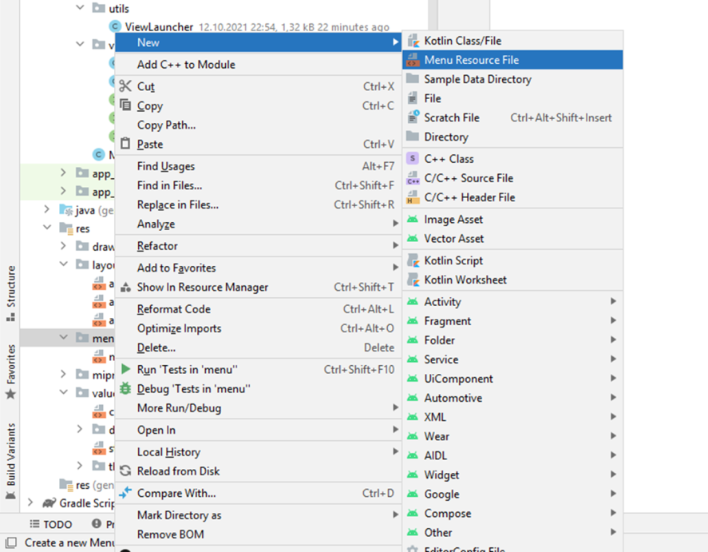
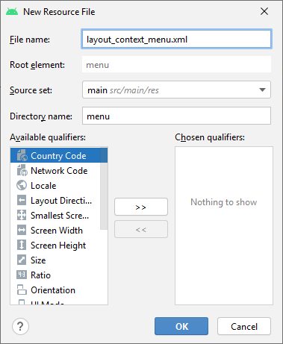
В режиме контекстных действий. Этот режим является системной реализацией ActionMode, которая отображает строку контекстных действий вверху экрана с пунктами действий, которые затрагивают выбранные элементы.
Когда этот режим активен, пользователи могут одновременно выполнять действие с несколькими элементами. Если данный режим предусмотрен, именно его рекомендуется использовать для отображения контекстных действий.
Создание плавающего контекстного меню:

Slide 24
Зарегистрировать все элементы для контекстного меню.
nameEditText=(EditText)findViewById(R.id.name); ageEditText=(EditText)findViewById(R.id.age); weightEditText=(EditText)findViewById(R.id.weight); this.registerForContextMenu(this.nameEditText); this.registerForContextMenu(this.ageEditText);
Реализовать метод onCreateContextMenu() в активности
public void onCreateContextMenu(ContextMenu menu, View v,
ContextMenu.ContextMenuInfo menuInfo) { super.onCreateContextMenu(menu, v, menuInfo); getMenuInflater().inflate( R.menu.layout_context_menu,menu); }

Slide 25
Когда зарегистрированное представление примет событие длительного нажатия, система вызовет метод onCreateContextMenu(). Именно здесь определяются пункты меню. Делается это обычно путем загрузки ресурса меню.
Реализовать метод onContextItemSelected(). Когда пользователь выбирает пункт меню, система вызывает этот метод, с тем чтобы можно было выполнить соответствующее действие:

Slide 26
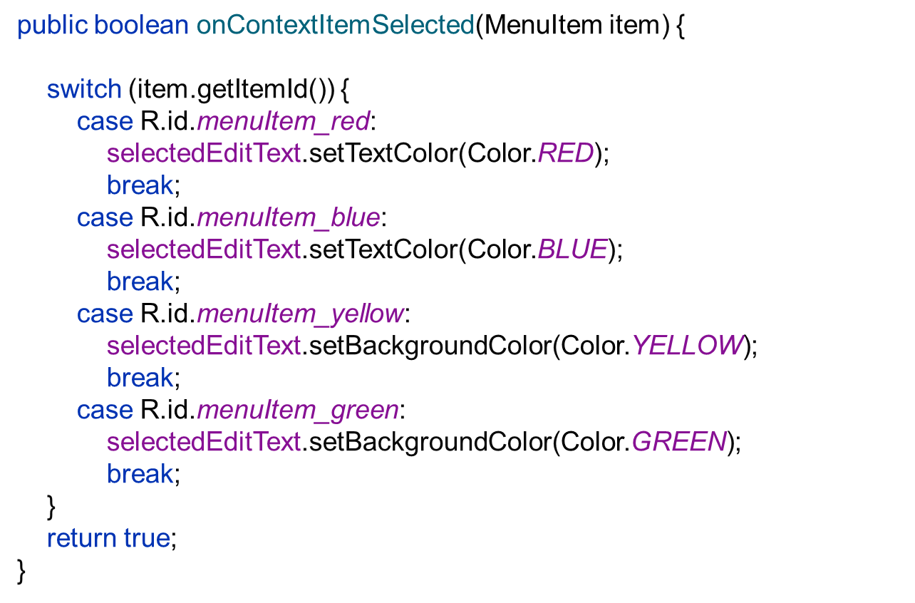

Slide 27
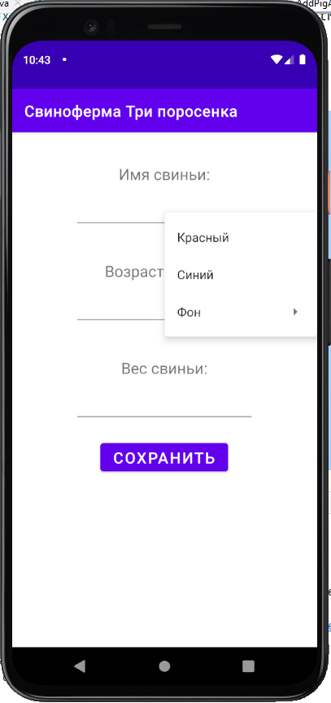
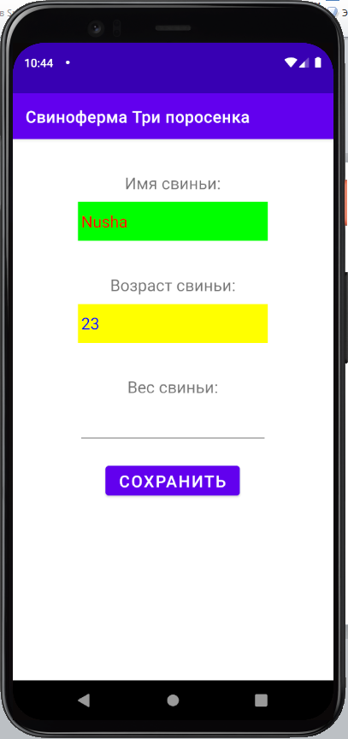

Slide 28
Реализация режима контекстных действий.
Он представляет собой системную реализацию класса ActionMode. Когда пользователь использует этот режим, выбирая элемент, вверху экрана открывается строка контекстных действий, содержащая действия, которые пользователь может выполнить с выбранными в данный момент элементами.
Режим контекстных действий отключается, а строка контекстных действий исчезает, когда пользователь снимет выделение со всех элементов, нажмет кнопку Назад или выберет действие Готово, расположенное с левой стороны строки

